Slide 1
Osteoartrosi
DOTT. ALESSANDRA BORTOLUZZI – brtlsn1@unife.it
Sezione di Reumatologia ed Ematologia
Dipartimento di Scienze mediche
Università degli studi di Ferrara

Slide 2
ARTROSI
Classificazione
Definizione
Epidemiologia
FdR
Patogenesi
Quadro clinico
Diagnosi strumentale
Trattamento

Slide 3
CLASSIFICAZIONE
Primaria
Fattori generali
Secondaria
Fattori locali
artrosi localizzata
Articolazioni IFD (noduli di Heberden)
Articolazioni IFP (noduli di Bouchard)
Rizartrosi del pollice
Altre
artrosi generalizzata
artrosi erosiva
traumatismi
anomalie di sviluppo
turbe biomeccaniche
alterazioni della struttura ossea
malattie metaboliche ed endocrine
- congenite
- acquisite
malattie ereditarie del connettivo
malattie ematologiche
artriti

Slide 4
DEFINIZIONE
Patologia che colpisce le articolazioni diartrodiali e le strutture peri-articolari caratterizzata da un processo di degradazione della cartilagine articolare, flogosi della membrana sinoviale e neoformazione dell’osso sub-condrale
Clinicamente si caratterizza per
dolore articolare
impotenza funzionale
scrosci articolari/crepitii
infiammazione di grado variabile in assenza di manifestazioni sistemiche (componente infiammatoria condizionata da alterazioni biochimiche e meccaniche)

Slide 5
EPIDEMIOLOGIA
È la malattia articolare più frequente nella popolazione generale
> 10.000.000 di persone in Italia (ca. 20 %)
Diffusa in tutto il mondo
La prevalenza aumenta con l’età (picco : 75-79 anni)
Solo il 30 % delle artrosi diagnosticate radiologicamente sono sintomatiche

Slide 6
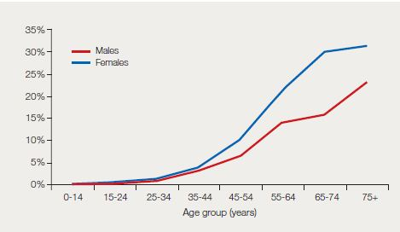
EPIDEMIOLOGIA prevalenza

Slide 7
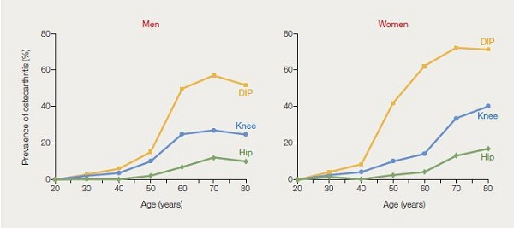
EPIDEMIOLOGIA prevalenza dell’osteoartrosi di mano, ginocchio e anca

Slide 8
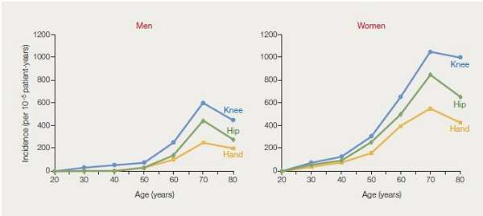
EPIDEMIOLOGIA incidenza dell’osteoartrosi di mano, ginocchio e anca

Slide 9
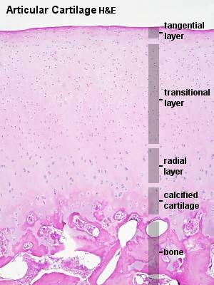
CARTILAGINE ARTICOLARE
Riveste le superfici articolari
Ialina, lucida e levigata
Ha uno spessore che va da 0,2 a 6 mm ed è più spessa in periferia.
Facilita una reciproca e più morbida concordanza dei capi articolari e riduce l'usura degli stessi nelle sollecitazioni fisiologiche e nei microtraumi
Non vascolarizzata
Nutrizione assicurata dal LS (>) mediante diffusione e negli strati più profondi dall’OSSO SUBCONDRALE
Notes:
La parte profonda della matrice cartilaginea, quella a contatto con l'osso, è mineralizzata, questa è quindi impermeabile e forma una barriera insormontabile ai metaboliti tra cartilagine e osso subcondrale; da ciò deriva che la cartilagine articolare dipende per il suo trofismo, non dall'osso subcondrale, ma, in minima parte, dai vasi periostali, e soprattutto dal liquido sinoviale, che riempie la cavità articolare, dove la cartilagine prende i suoi metaboliti e dove riversa i cataboliti. Ne deriva che una variazione metabolica del liquido sinoviale causa enormi danni all'articolazione.

Slide 10
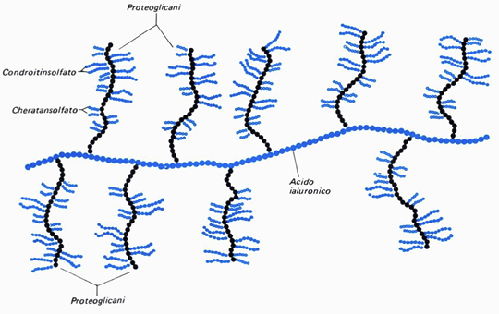
COMPOSIZIONE
Componente cellulare: condrociti
Componete extracellulare: H20 (60-80%), collagene/prot di matrice (10-30%), proteoglicani
PG: costituenti base della sostanza fondamentale
Ogni singola molecola di ac. ialuronico lega fino a 200 PG per formare complessi macromolecolari ad elevatissimo pm
Macroaggregati con carica elettronegativa che conferiscono rigidità al sistema e legano H20 ceduta al carico e riassunta al termine della compressione
Distribuzione degli stress meccanici

Slide 11
ACIDO IALURONICO
Proprietà viscoelastiche
Modula il passaggio dei soluti nei tessuti articolari
HA a basso MW (500-700KDa) ha un effetto TROFICO sulla cartilagine
HA a basso MW (500-700KDa) diffonde nella m. sinoviale e nella cartilagine
HA a basso MW (500-700KDa) ha un effetto trofico sul condrocita e inibisce l’apoptosi dei condrociti
Stimola la produzione endogena dei sinoviociti B

Slide 12
CONDROCITA
I condrociti si circondano con la loro MEC e non formano contatti cellula-cellula.
Caratteristiche di condrociti:
forma sferoidale
sintesi del collagene di tipo II, grandi proteoglicani aggreganti e proteine ​​non collagene specifiche
attività metabolica elevata (l'attività metabolica totale del tessuto è bassa a causa della bassa densità cellulare)

Slide 13
EZIOLOGIA/FATTORI di RISCHIO

Slide 14
CARTILAGINE
Stadi evolutivi dell’artrosi
1
Fase ipertrofica
2
3
Turn-over della matrice
Fase
lesionale
Adams ME, Brandt KD Hypertrophic repair of canine articular cartilage in osteoarthritis after anterior cruciate ligament transection J Rheumatol 1991; 18:428-35
Notes:
L’attivazione metabolica dei condrociti si realizza nelle fasi precoci dell’OA: K.B. dimostrava che la resezione del legamento crociato in questo modello sperimentale di OA determinava il progressivo incremento del contenuto di proteoglicani nella cartilagine articolare.
Solo successivamente si verifica un aumento del turn-over della matrice con netta deplezione dei PG, ed infine la fase lesionale con il danneggiamento delle fibre collagene e perdita focale di cartilagine.
La fase ipertrofica è sostenuta da una serie di fattori di crescita e se tali fattori di crescita siano di per se primitivamente patogeni o riflettano il tentativo di riparare il danno tissutale rimane insoluto.

Slide 15
FISIOPATOLOGIA
Perdita di integrità e quantità dei proteoglicani
Minor resistenza meccanica
Frantumazione delle fibre collagene
Deficit della struttura di protezione del condrocita
Sofferenza e necrosi del condrocita

Slide 16
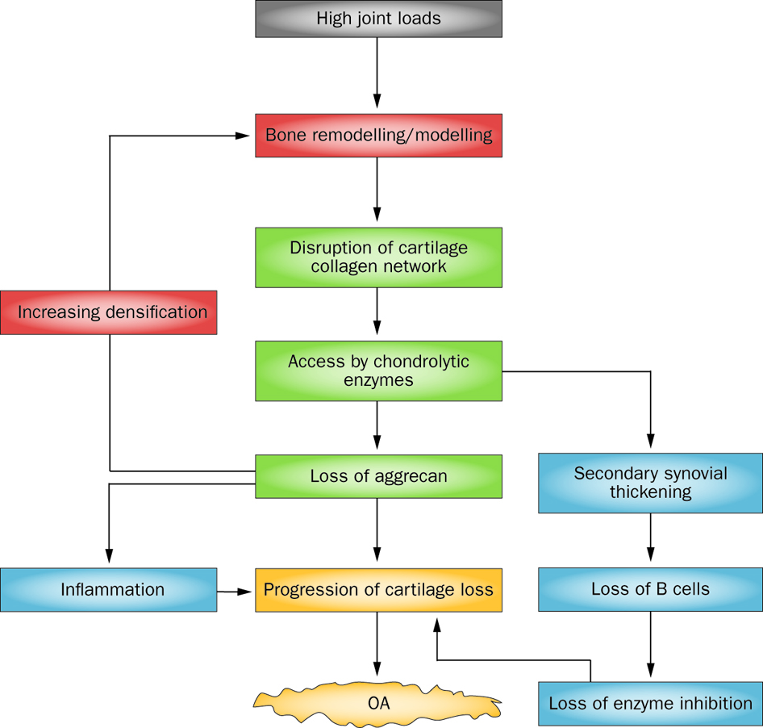
PATOGENESI modello ipotetico
collagenases and other enzymes that destroy cartilage
Burr, D. B. & Gallant, M. A. (2012) Bone remodelling in osteoarthritis
Nat. Rev. Rheumatol. doi:10.1038/nrrheum.2012.130
Notes:
This flow chart represents a whole-joint model that explains the pathways leading to progressive cartilage deterioration and OA. Joint loading increases subchondral remodelling, perhaps to repair bone damage, and can itself disrupt the normal collagen network. Increased vascularisation associated with rapid bone turnover may accelerate this process through vascular budding into the deep layers of cartilage. These changes cause a loss of aggrecan, which provides stiffness to the cartilage, and exacerbates the overloading. This process sets up a positive feedback mechanism within the bone, which attempts to adapt to the overloading by increasing bone density. The loss of aggrecan from the cartilage, and subsequent overloading, leads to synovial thickening and loss of B cells from the synovial lining. B cells produce inhibitors to catabolic enzymes, and their loss provides greater access of collagenases and other enzymes that destroy cartilage. The presence of unopposed enzymatic degradation of the cartilage causes a secondary inflammatory reaction which can accelerate the process of cartilage destruction as well. Ultimately, this process leads to progressive cartilage loss, and clinically evident OA. Abbreviation: OA, osteoarthritis.

Slide 17
PROGRESSIONE delle LESIONI -1
MACROSCOPICO
Perdita di
levigatezza con
comparsa di
chiazze giallastre
MICROSCOPICO
Fibrillazione della
cartilagine con necrosi
dei condrociti degli
strati superficiali
ISTOCHIMICO
Scompaginamento
della trama
fibrillare con perdita
dell’intensità
metacromatica

Slide 18
PROGRESSIONE delle LESIONI -2
MACROSCOPICO
Fissurazioni e
ulcerazioni focali o confluenti fino alla
denudazione dell’osso
subcondrale nelle zone
sottoposte a carico
MICROSCOPICO
Fissurazioni ed erosioni
raggiungono lo strato
profondo. I condrociti
proliferano tendendo a
raggrupparsi per dare
una risposta riparativa
ISTOCHIMICO
Aumento della
produzione di
proteoglicani e
collagene con un
alterato rapporto
condroitin-4/condroitin
6-solfato con
prevalenza del primo

Slide 19
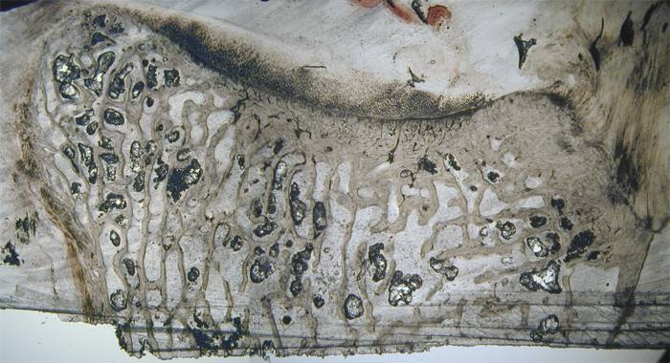
PROGRESSIONE delle LESIONI -3
MACROSCOPICO
Formazione di zone di
neoproduzione
cartilaginea nelle zone
non sottoposte a carico
nelle neoapposizioni
provenienti dall’osso
subcondrale
MICROSCOPICO
Proliferazione dell’osso
subcondrale
ISTOCHIMICO
Osteofiti sintetizzano
cartilagine con maggior
ricchezza di collagene di
tipo I e con normale
produzione cartilaginea

Slide 20
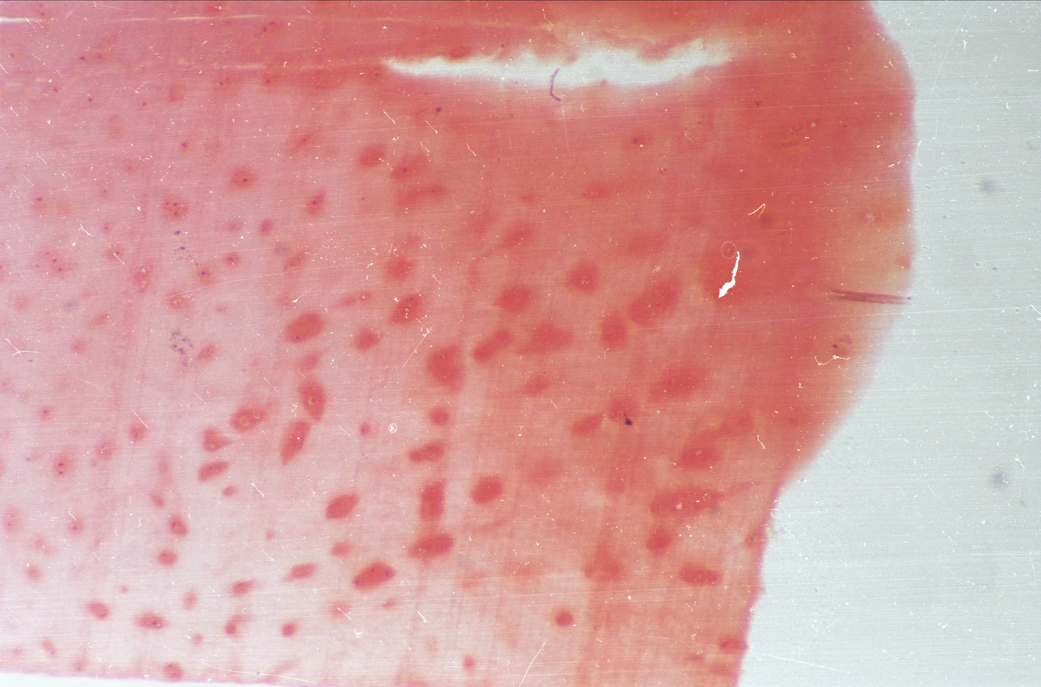
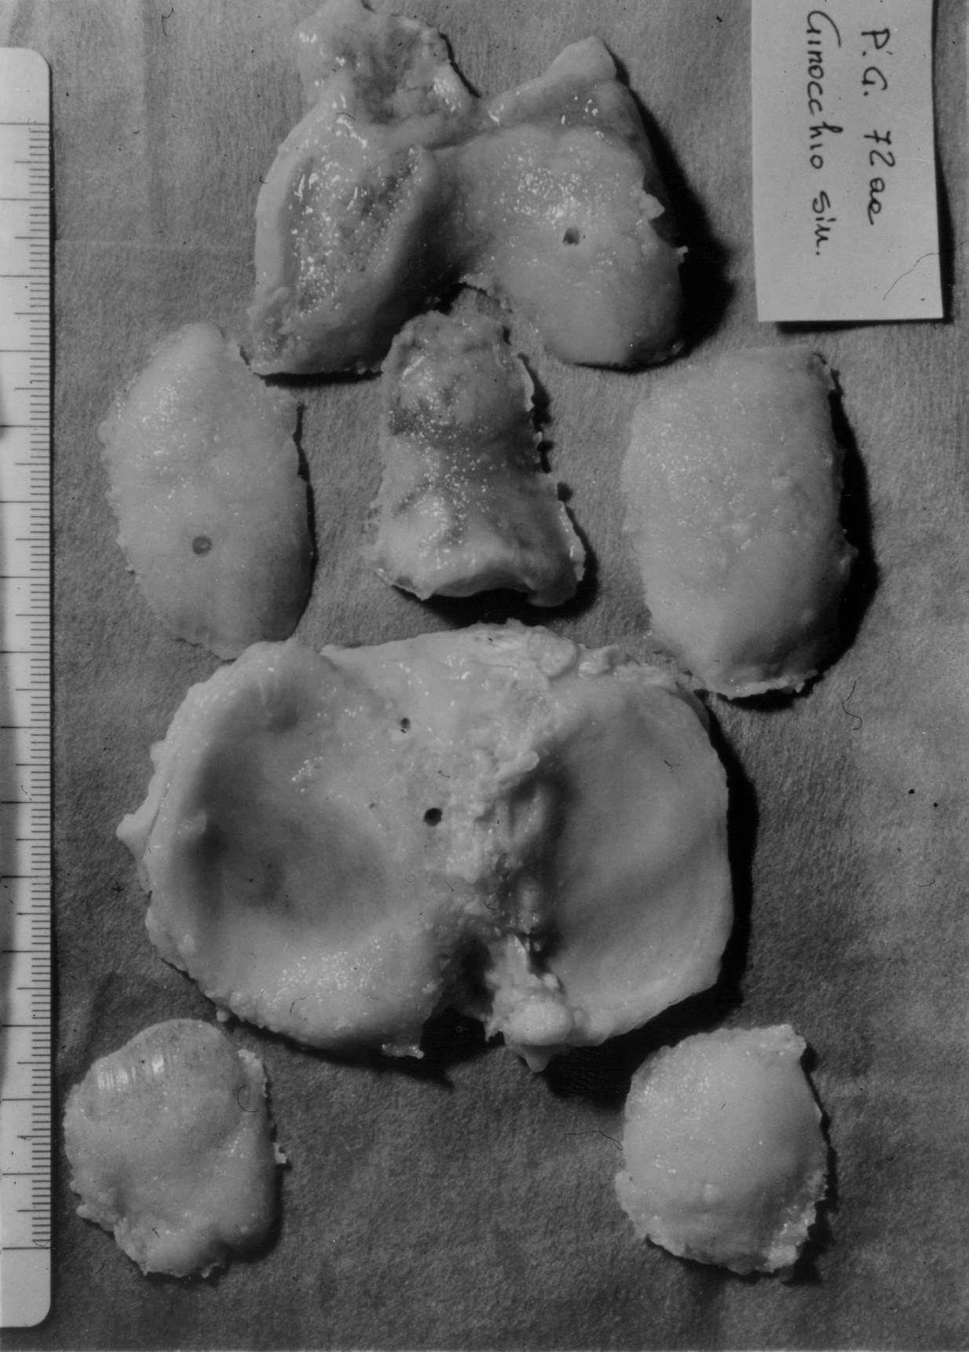
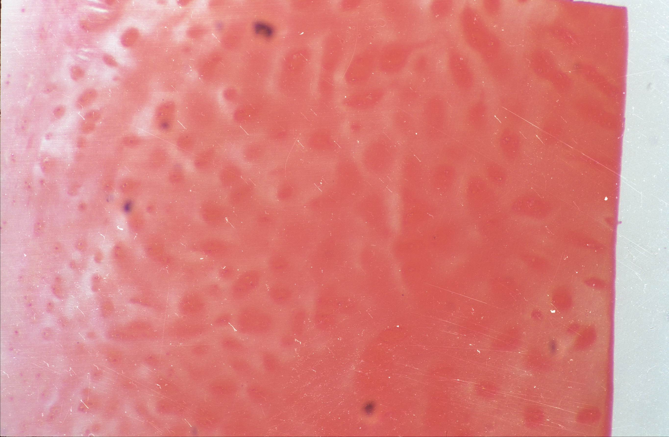
Maximally damaged cartilage
Minimally damaged cartilage

Slide 21
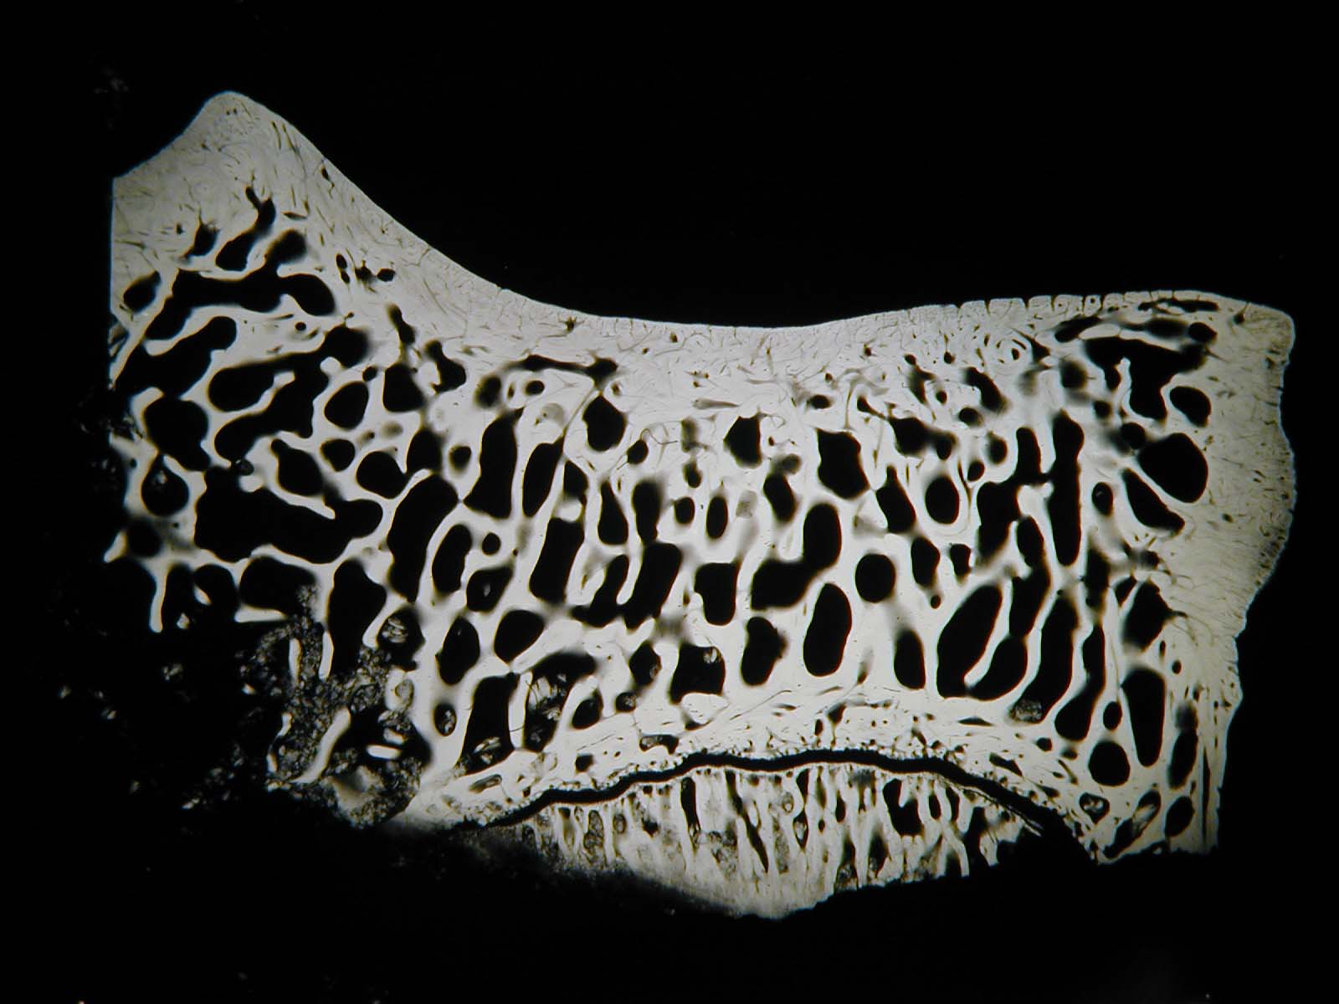
OSSO SUBCONDRALE
⌥
OSSO CORTICALE
Microcracks
Riassorbimento
Ispessimento
Eburneazione
OSSO TRABECOLARE
Ispessimento trabecole
Microfratture trabecolari
Aumento volume
Sclerosi

Slide 22
MEMBRANA SINOVIALE
edema e congestione; possibile infiltrato
infiammatorio (sinovite e/o ipertrofia villosa)
senza panno nè erosioni (DD con AR)
La sinovite compare molto precocemente in corso di OA con liberazione di citochine proflogogene (IL-1, TNFa, etc)

Slide 23
QUADRO CLINICO

Slide 24
LOCALIZZAZIONI
in ordine di frequenza
COMUNI
MANI: IFD, TMC, IFP
ANCA
GINOCCHIO
PIEDE: I MTF
INTERAPOFISARIE VERTEBRALI (cervicali e lombari)
ACROMION e STERNO-CLAVEARI
TEMPOROMANDIBOLARI
RARE
MCF, GLENO-OMERALE, GOMITO
POLSO e CAVIGLIA

Slide 25
MANIFESTAZIONI CLINICHE
Caratteristiche del paziente
Età di esordio | > 40 anni* * lesioni articolari maggiori e alcune malattie rare possono predisporre alla OA prima dell'età di 40 anni
Sintomi
Dolore | - interessamento mono o oligoarticolare esordio insidioso e lentamente progressivo negli anni intensità variabile e andamento intermittente aumentato dall’utilizzo e alleviato dal riposo associato a dolore notturno nelle forme severe
Rigidità | - di breve durata e correlata all’inattività
Sintomi sistemici | - assenti

Slide 26
Caratteristiche del paziente
Segni
Aspetto | - Tumefazione (proliferazione ossea ± fluido ± ipertrofia sinoviale) - Deformità - Atrofia muscolare (globale)
Palpazione | assenza di calore gonfiore (se presente versamento di solito è modesto e freddo) dolorabilità lungo la rima articolare - tumefazione periarticolare (specialmente ginocchio, anca) di breve durata e correlata all’inattività
Range di movimento | crepitazioni ridotto range di movimento debolezza muscolare locale

Slide 27
SINTOMO DOLORE
DOLORE MECCANICO
Esordio subdolo e insidioso
Insorge all’inizio del movimento e si accentua con esso
Si attenua con il riposo
Manca il dolore notturno (>> nelle fasi iniziali)
Nelle fasi tardive il dolore tende a farsi più continuo e può presentarsi anche di notte (reazione flogistica sinoviale e fenomeni di stasi ematica)
Cartilagine articolare: tessuto altamente specializzato sprovvisto di terminazioni nervose.
PERIOSTIO: Stimolazione di nocicettori elicitati dalla reazione osteofitosica
OSSO SUBCONDRALE (ricco di terminazioni nervose): microfratture nelle zone sottoposte a carico
SINOVIA: sofferenza sinoviale
LEGAMENTI,TENDINI, FASCE,MUSCOLI: distensione e stiramento

Slide 28
ASPETTI BIOUMORALI
Indici di flogosi spenti
LS poco informativo
< 1000 cellule
DD

Slide 29
DIAGNOSI STRUMENTALE
RADIOLOGIA CONVENZIONALE
Approccio diagnostico più utile e affidabile
Può da sola suggerire la diagnosi di osteoartrosi
Serve a documentare il grado e la severità delle lesioni
Permette dd tra forme infiammatorie e degenerative
NB: le immagini relative a strutture ad elevato peso atomico (capi ossei) ben evidenti e definite; strutture a basso peso atomico (parti molli articolari) scarsamente rappresentate e poco/non visibili

Slide 30
LESIONI ELEMENTARI - 1
forme degenerative
Restringimento dell’interlinea articolare
Riguarda, almeno inizialmente, un limitato distretto articolare
Corrisponde alle alterazioni della cartilagine articolare con riduzione dello spessore cartilagineo

Slide 31
LESIONI ELEMENTARI - 2
forme degenerative
Osteosclerosi subcondrale
Fenomeno reattivo presente in particolare nelle zone di alterato carico
Reazione osteoproduttiva dell’osso subcondrale

Slide 32
LESIONI ELEMENTARI - 3
forme degenerative
Geodi (cisti) subcondrali
Penetrazione del LS nella spongiosa ossea attraverso le discontinuità della cartilagine articolare
Di n° e dimensioni variabili
In corrispondenza di entrambi i capi articolari, nelle zone di maggior pressione

Slide 33
LESIONI ELEMENTARI - 4
forme degenerative
Reazioni osteoproduttive: OSTEOFITI
Marginali: ai bordi dei capi articolari, ne aumentano la superficie
Centrali: per ossificazione encondrale
Capsulari: per trazione delle inserzioni capsulari

Slide 34
LESIONI ELEMENTARI - 5
forme degenerative
Reazioni osteoproduttive: OSTEOFITI
Marginali: ai bordi dei capi articolari, ne aumentano la superficie
Centrali: per ossificazione encondrale
Capsulari: per trazione delle inserzioni capsulari

Slide 35
LESIONI ELEMENTARI - 5
forme degenerative
Reazioni osteoproduttive: OSTEOFITI
Marginali: ai bordi dei capi articolari, ne aumentano la superficie
Centrali: per ossificazione encondrale
Capsulari: per trazione delle inserzioni capsulari

Slide 36
NORMALE vs ARTROSICO

Slide 37
PREVALENZA CLINICA & RX
Artrosi radiologica
Sintomatologia clinica
15
10
Prevalenza %
5
0
Mano
Ginocchio
Anca
Klippel JH and Dieppe PA. Rheumatology. 2d ed. St. Louis: Mosby, 1998

Slide 38
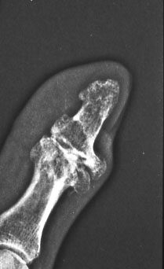
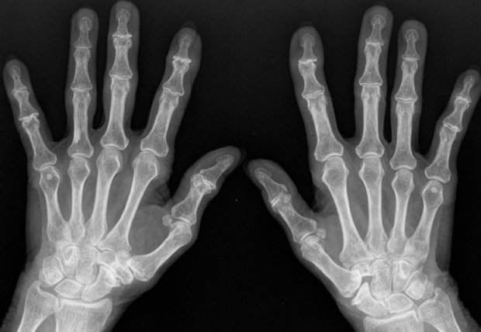
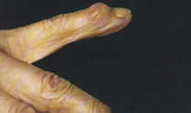
ARTROSI DISTRETTUALE
Mano, noduli di Heberden

Slide 39
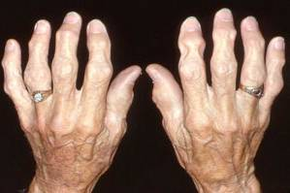
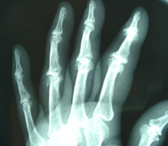
ARTROSI DISTRETTUALE
Mano, noduli di Bouchard

Slide 40
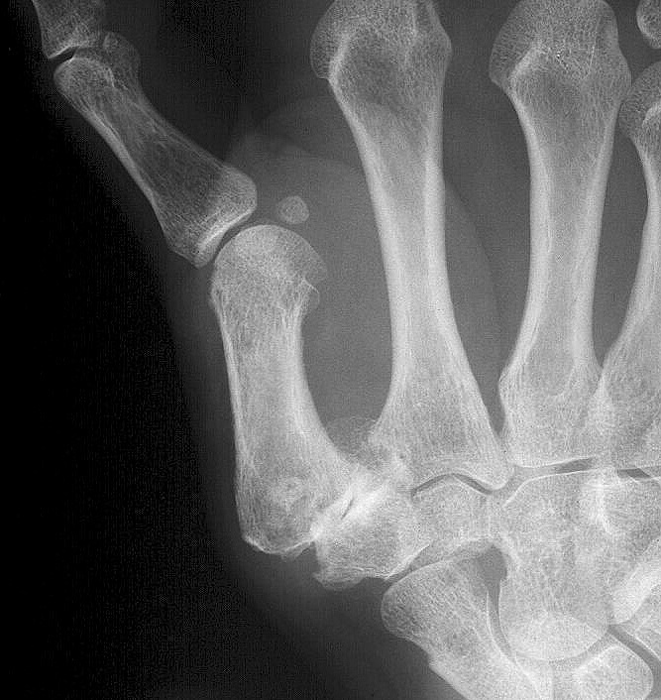
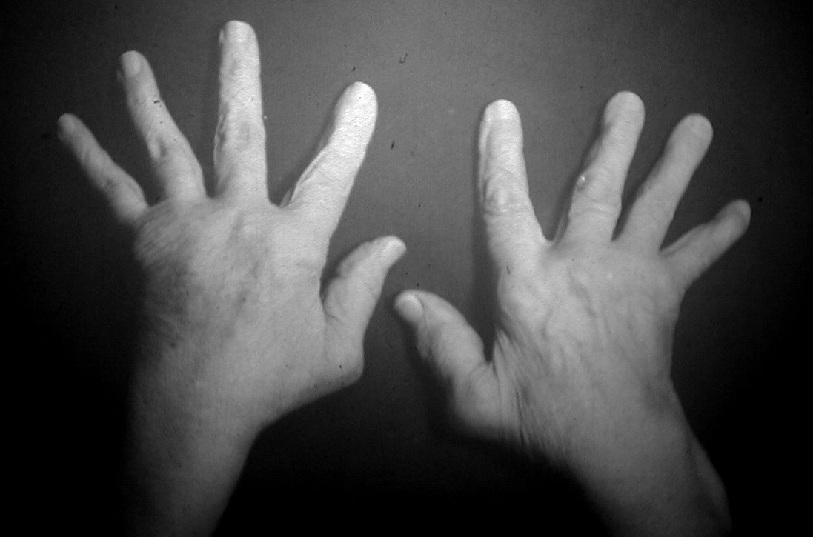
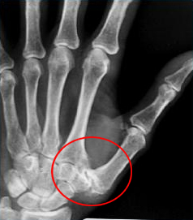
ARTROSI DISTRETTUALE
Rizoartrosi

Slide 41
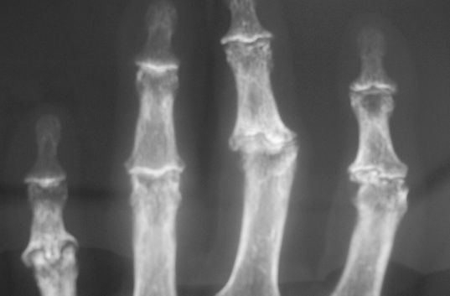
ARTROSI EROSIVA: DD
OA EROSIVA
AR
Notes:
Erosive (inflammatory) osteoarthritis (EOA) is a form of osteoarthritis (OA) where, as the name implies, there is an additional erosive/inflammatory component. On imaging, it is usually characterised by proximal interphalangeal (PIP) and distal interphalangeal (DIP) joints erosive and productive bony changes with central erosions producing the classic "gull or seagull wing" appearance. Distribution of OA, with first carpometacarpal (CMC) joint involvement, leads to the diagnosis. EpidemiologyThere is marked female predilection (F:M ~12:1), typically presenting in the postmenopausal patient.

Slide 42
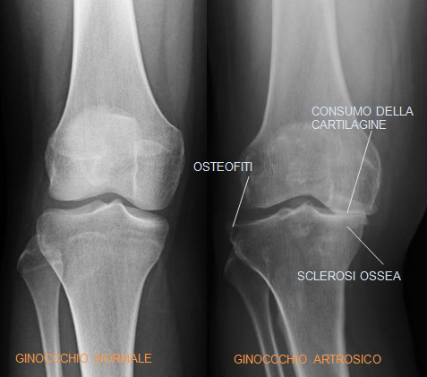
ARTROSI DISTRETTUALE
Gonartrosi

Slide 43
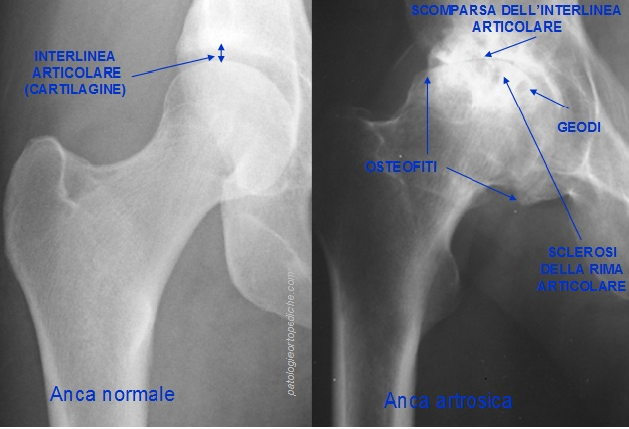
ARTROSI DISTRETTUALE
Coxartrosi

Slide 44
DIAGNOSI
La diagnosi di artrosi è clinica e radiologica
La gravità della malattia è valutata sulla base della scala di Kellgren e Lawrence
GRADO | SEVERITA’ | ALTERAZIONI
Grado 0 | Nessuna | -
Grado I | Dubbia | Minuti osteofiti
Grado II | Minima | Definiti osteofiti, spazio articolare regolare
Grado III | Moderata | Moderata diminuzione dello spazio articolare
Grado IV | Grave | Spazio articolare molto alterato con sclerosi dell’osso subcondrale

Slide 45
TERAPIA dell’OA
obiettivi
Diminuzione del dolore e della rigidità
Riduzione dell’evolutività del
processo degenerativo
Rieducazione funzionale
TERAPIA SINTOMATICA
TERAPIA DI FONDO
TERAPIA RIABILITATIVA
Correzione chirurgica
TERAPIA CHIRURGICA

Slide 46
TERAPIA dell’OA
FINALITA’ | MEZZI TERAPEUTICI
TERAPIA SINTOMATICA Diminuzione del dolore e della rigidità | Analgesici,FANS Corticoterapia locale Fisioterapia Cure termali
TERAPIA DI FONDO Riduzione dell’evolutività del processo degenerativo | Condroprotezione farmacologica Corrette abitudini di vita Riduzione dell’eccesso ponderale Correzione dei fattori aggravanti e/o favorenti
TERAPIA RIABILITATIVA Rieducazione funzionale e prevenzione degli handicaps | Chinesiterapia Terapia occupazionale

Slide 47
TERAPIA dell’OA

Slide 48
MISURE TERAPEUTICHE
Terapia
di fondo
Terapia
sintomatica
Terapia
Occupazionale
Terapia fisica
Informazione
del malato
Misure
ortopediche
Terapia mirata
dell’artrosi
Correzione
fattori di rischio
Terapia
non tradizionale
Norme di vita
Terapia
chirurgica
Terapia
intrarticolare
Chinesiterapia
Terapia termale
Economia
articolare

